Slide 1
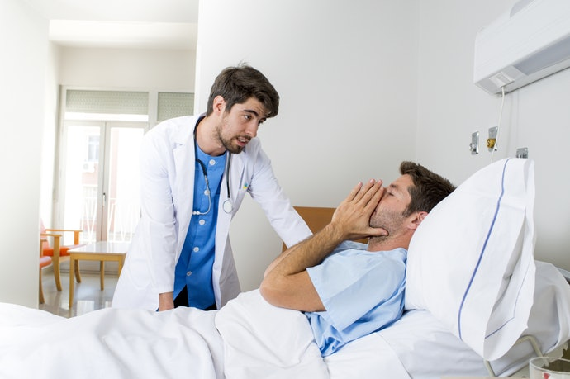
আজকের ক্লাসে সবাইকে স্বাগত

Slide 2
আবু সাঈদ মাহমুদ
প্রধান শিক্ষক
খাসগাঁও সঃ প্রা বিদ্যালয়
ছাতক, সুনামগঞ্জ।
মোবাইলঃ০১৭২৮৯২২০৭২
শ্রেণিঃ ৩য়
বিষয়ঃ বিজ্ঞান
অধ্যায়ঃ ৮ স্বাস্থ্যবিধি
পাঠ্যাংশঃ স্বাস্থ্য এবং রোগ
সময়ঃ ৩৫ মিনিট।

Slide 3
এসো একটি ভিডিও দেখি

Slide 4
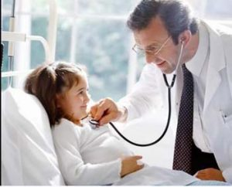
স্বাস্থ্য এবং রোগ

Slide 5
এই পাঠ শেষে শিক্ষার্থীরা ...
9.1.1 কয়েকটি সাধারণ রোগের নাম বলতে পারবে।
9.1.2 বিভিন্ন রোগে আক্রান্ত হওয়ার কারণ ব্যাখ্যা করতে পারবে।
9.2.1 নিয়মিত খাদ্য গ্রহণ,কাজ,বিশ্রাম,ঘুম ইত্যাদির প্রয়োজনীয়তা সম্পর্কে বলতে পারবে।

Slide 6
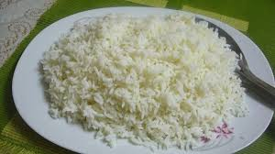
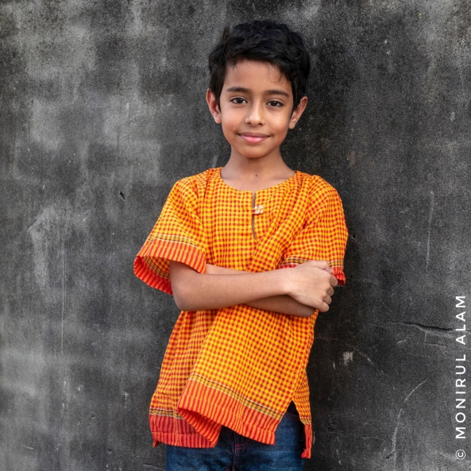
জীবাণু দ্বারা রোগ সৃষ্টি
খাদ্য
পানি
জীবাণু
অসুস্থ হয়ে পড়া
দেহে জীবাণুর প্রবেশ
হাত

Slide 7
একক কাজ
উত্তরঃ
১।সাধারণ সর্দি।
২।ডায়রিয়া।
৩।আমাশয়।
৪।টাইফয়েট।
৫।বসন্ত।
৬।কলেরা।
৭।যক্ষা।
আমাদের কী কী রোগ হয়?

Slide 8
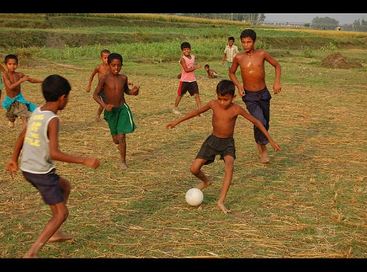
ছবিটি দেখিঃ
খেলাধুলা ও ব্যায়াম আমাদের শরীর ও মন সুস্থ্য রাখে। তাই প্রতিদিন কিছু সময় খেলা করা উচিত।

Slide 9
নীচের ছবি লক্ষ্য করিঃ
সুষম খাদ্য আমাদের দেহকে রোগের আক্রমণ থেকে রক্ষা করে।

Slide 10
ছবিতে কী দেখতে পেলে?
পর্যাপ্ত ঘুম আমাদের দেহকে সুস্থ ও স্বাভাবিক রাখে।

Slide 11
দলীয় কাজ
দেহ সুস্থ রাখতে তোমরা কী কী কর?
সবুজ দল
লাল দল
১। ব্যায়াম করি।
২। পর্যাপ্ত ঘুমাই।
৩। নিরাপদ পানি পান করি।
১। খেলাধুলা করি।
২। সুষম খাবার খাই।
৩। পরিষ্কার পরিচ্ছন্ন থাকি।

Slide 12
অসুস্থ হওয়ার সাথে সাথেই ভালো ডাক্তার দেখানো উচিত।

Slide 13
অসুস্থ হলে নিয়মিত ওষুধ
খেতে হবে।

Slide 14
ডাক্তার দেখানো
পর্যাপ্ত বিশ্রাম
রোগ থেকে নিরাময়ের উপায়
নিয়মিত ব্যায়াম
ওষুধ খাওয়া

Slide 15
মূল্যায়ন
১। আমরা সাধারণত কী কী রোগে আক্রান্ত হই?
২। রোগ নিরাময়ের ৩ টি উপায় লিখ।

Slide 16
মিলিয়ে দেখি
১। আমরা সাধারণত সর্দি,ডায়রিয়া,কলেরা,রোগে আক্রান্ত হই।
২। রোগ নিরাময়ের জন্য ডাক্তার দেখানো, ওষুধ সেবন, পর্যাপ্ত বিশ্রাম নেয়া প্রয়োজন।

Slide 17
বাড়ির কাজ
সুস্থ থাকার জন্য তুমি কী কী কর ৩ টি বাক্যে লিখে আনবে।

Slide 18
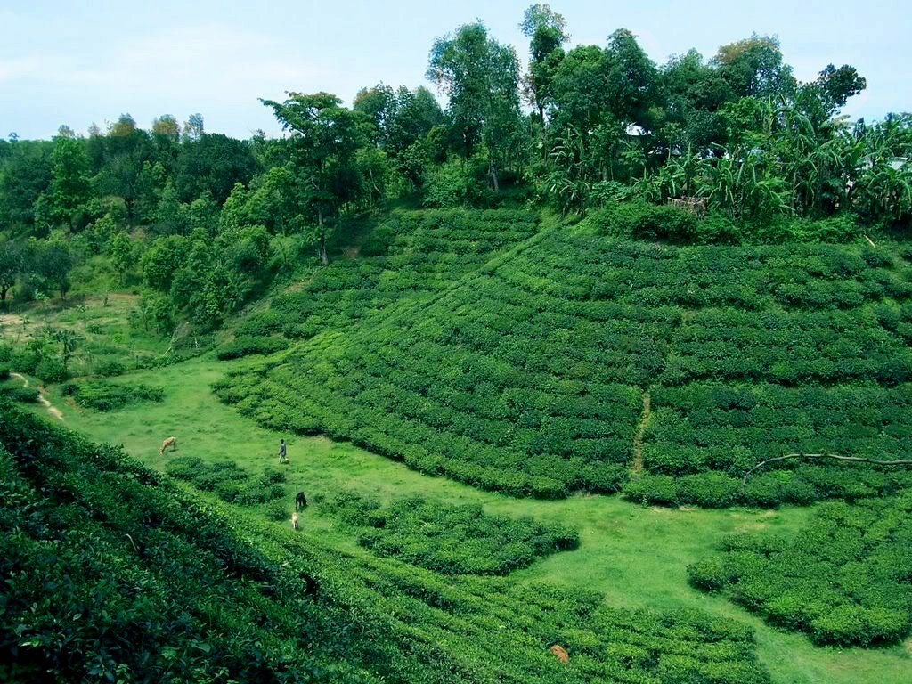
সবাইকে ধন্যবাদ

